Slide 1
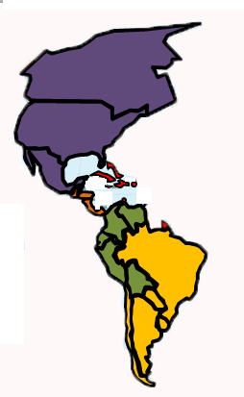
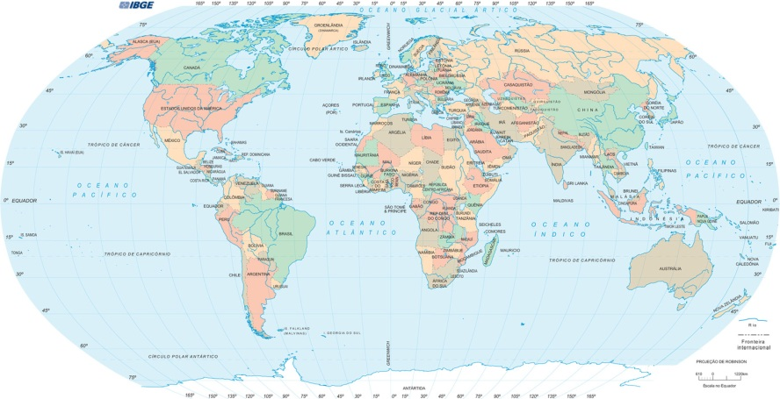
7,2 MIL MILLONES PERSONAS
1,3 MILLONES ARQUITECTOS
1 / 5.540
856 MILLONES
PERSONAS
REGIÓN CONOSUR
REGIÓN ANDINA
600 MIL
ARQUITECTOS
REGIÓN DO CARIBE
REGIÓN CENTROAMÉRICA
REGIÓN NORTE
1 / 1.426
FEDERACIÓN PANAMERICANA DE ASOCIACIONES DE ARQUITECTOS - FPAA

Slide 2
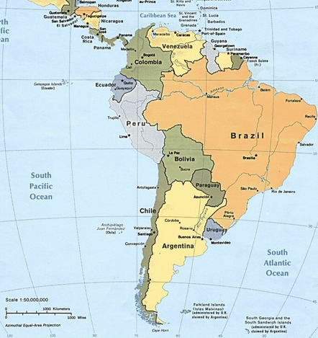
REGIÓN CONOSUR
BRASIL
Instituto de Arquitectos de Brasil (IAB)
Consejo de Arquitetura e Urbanismo - CAU
CHILE
PARAGUAY
Colegio de Arquitectos de Chile
Asociación Paraguaya de Arquitectos - APAR
URUGUAY
ARGENTINA
Sociedad de Arquitectos del Uruguay - SAU
Fed. Argentina de Entid. de Arq. (FADEA) - Miembro Titular
Consejo Profesional de Arquitectura y Urbanismo (CPAU) -Miembro Corresponsal
FEDERACIÓN PANAMERICANA DE ASOCIACIONES DE ARQUITECTOS - FPAA

Slide 3
REGIÓN ANDINA
VENEZUELA
Colegio de Arquitectos de Venezuela
ECUADOR
COLOMBIA
Colegio de Arquitectos del Ecuador - CAE
Sociedad Colombiana de Arquitectos - SCA
Consejo Profesional Nacionalde Arquitetura y Profesionales Auxiliares - CPNAA
PERÚ
Colegio de Arquitectos del Peru- CAB
BOLIVIA
Colegio de Arquitectos de Bolivia - CAB
FEDERACIÓN PANAMERICANA DE ASOCIACIONES DE ARQUITECTOS - FPAA

Slide 4
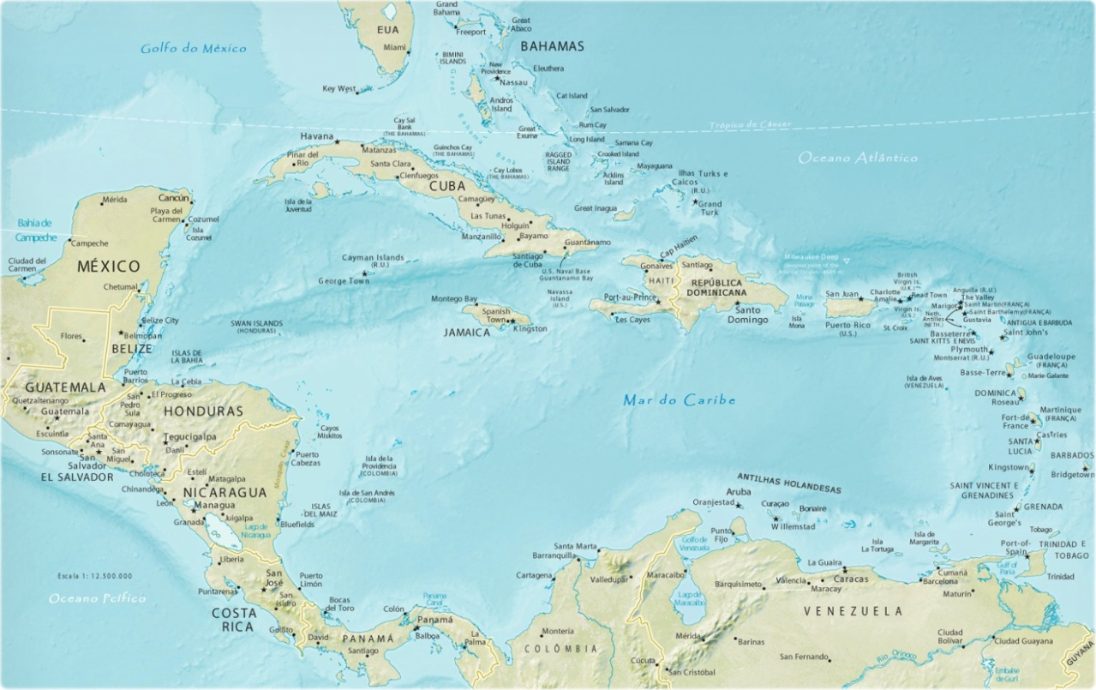
BAHAMAS
CUBA
GUADALUPE
GUYANA FRANCESA
JAMAICA
HAITI
MARTINICA
PUERTO RICO
REPUBLICA DOMINICANA
REGIÓN CARIBE
Institute of Bahamian Architects
TRINIDAD Y TOBAGO
BARBADOS
ANTILLAS NEERLANDESAS
The Trinidad y Tobago Institute of Architects
Unión Nacional de Arquitectos e Ingenieros de la Construcción Cuba - Sociedad de Arquitectura - UNIAC
The Barbados Society of Architects
Conseil Regional de l'orde des Architectes de la Guadaloupe
Sociedad de Arquitectos e Ingenieros Antillanos
( SAIA ) - Miembro Corresponsal
Conseil Régional de l'orde des Architectes de la Guyane
The Jamaican Institute of Architects
Asociación Haitiana de Arquitectos y Urbanistas
Conseil Regional de l'Ordre des Architectes de Martinique
Colegio de Arquitectos y Arquitectos Paisajistas de Puerto Rico
SURINAM
Sociedad Dominicana de Arquitectos de Rep. Dominicana (1978) - Colegio Dominicano de Ingenieros, Arquitectos y Agrimensores (1963) Arquitectos
FEDERACIÓN CENTRO AMERICANA DE ASOCIACIONES DE ARQUITECTOS - FCAA
Unión de Arquitectos de Suriname
FEDERACIÓN PANAMERICANA DE ASOCIACIONES DE ARQUITECTOS - FPAA

Slide 5
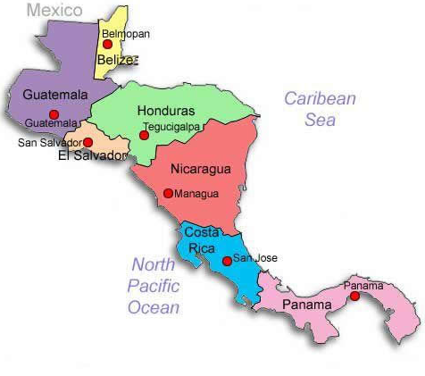
REGIÓN CENTRO AMÉRICA
BELIZE
Colegio de Arquitectos de Belize
HONDURAS
GUATEMALA
Colegio de Arquitectos de Honduras
Colegio de Arquitectos de Guatemala
EL SALVADOR
Colegio de Arquitectos del Salvador
NICARAGUA
Colegio de Arquitectos de Nicaragua
COSTA RICA
Colegio de Arquitectos de Costa Rica
PANAMÁ
Colegio de Arquitectos de Panama - Soc. Panameña de Ingenieros y Arquitectos
FEDERACIÓN CENTRO AMERICANA DE ASOCIACIONES DE ARQUITECTOS - FCAA
FEDERACIÓN PANAMERICANA DE ASOCIACIONES DE ARQUITECTOS - FPAA

Slide 6
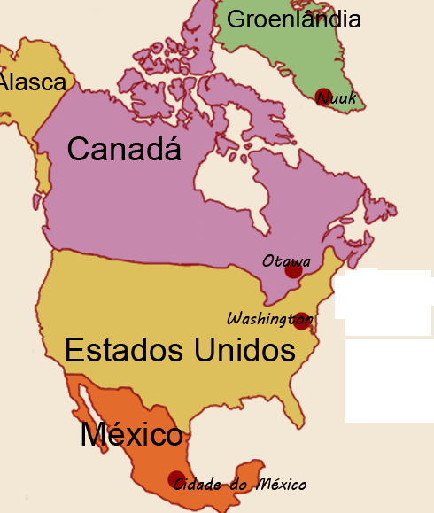
REGIÓN NORTE
CANADÁ
The Royal Architectural Institute of Canada
ESTADOS UNIDOS
American Institute of Architects
MÉXICO
Federación de Colegios de Arquitectos de la República Mexicana
FEDERACIÓN PANAMERICANA DE ASOCIACIONES DE ARQUITECTOS - FPAA

Slide 7
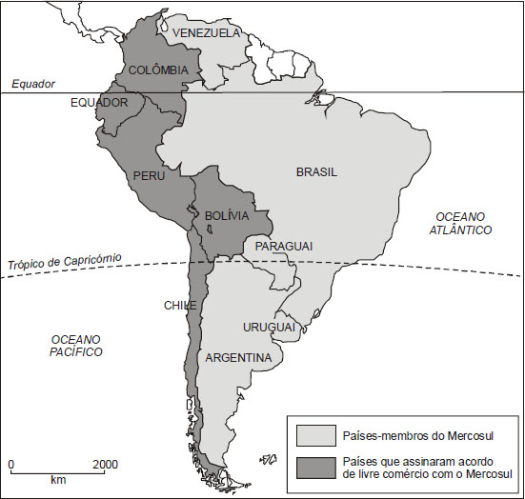
....CIAM
....2015
FEDERACIÓN PANAMERICANA DE ASOCIACIONES DE ARQUITECTOS - FPAA

